Slide 1

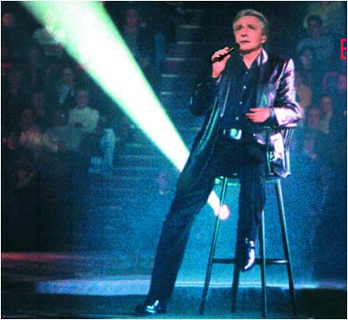

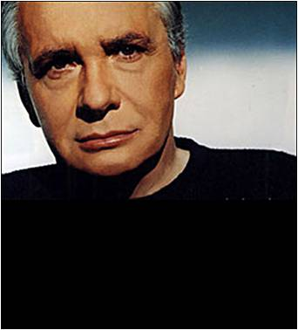
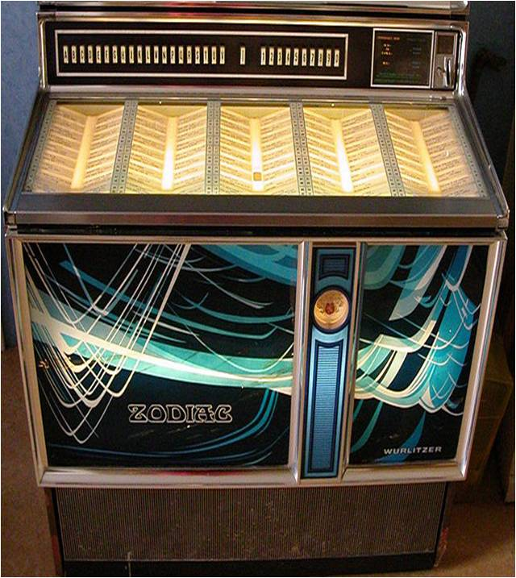


Le rire du Sergent
Loin
Le livre du Temps
1 clic sur
la pochette
De la chanson
A écouter

Slide 2
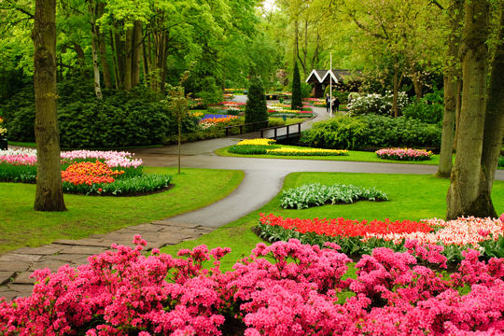
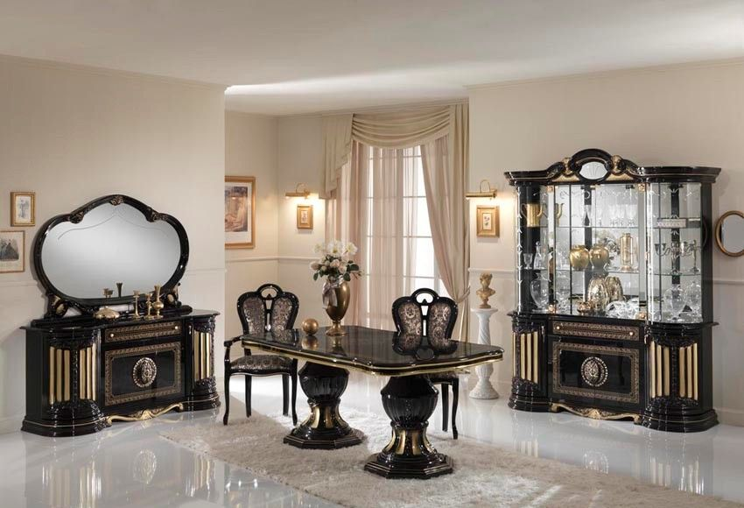
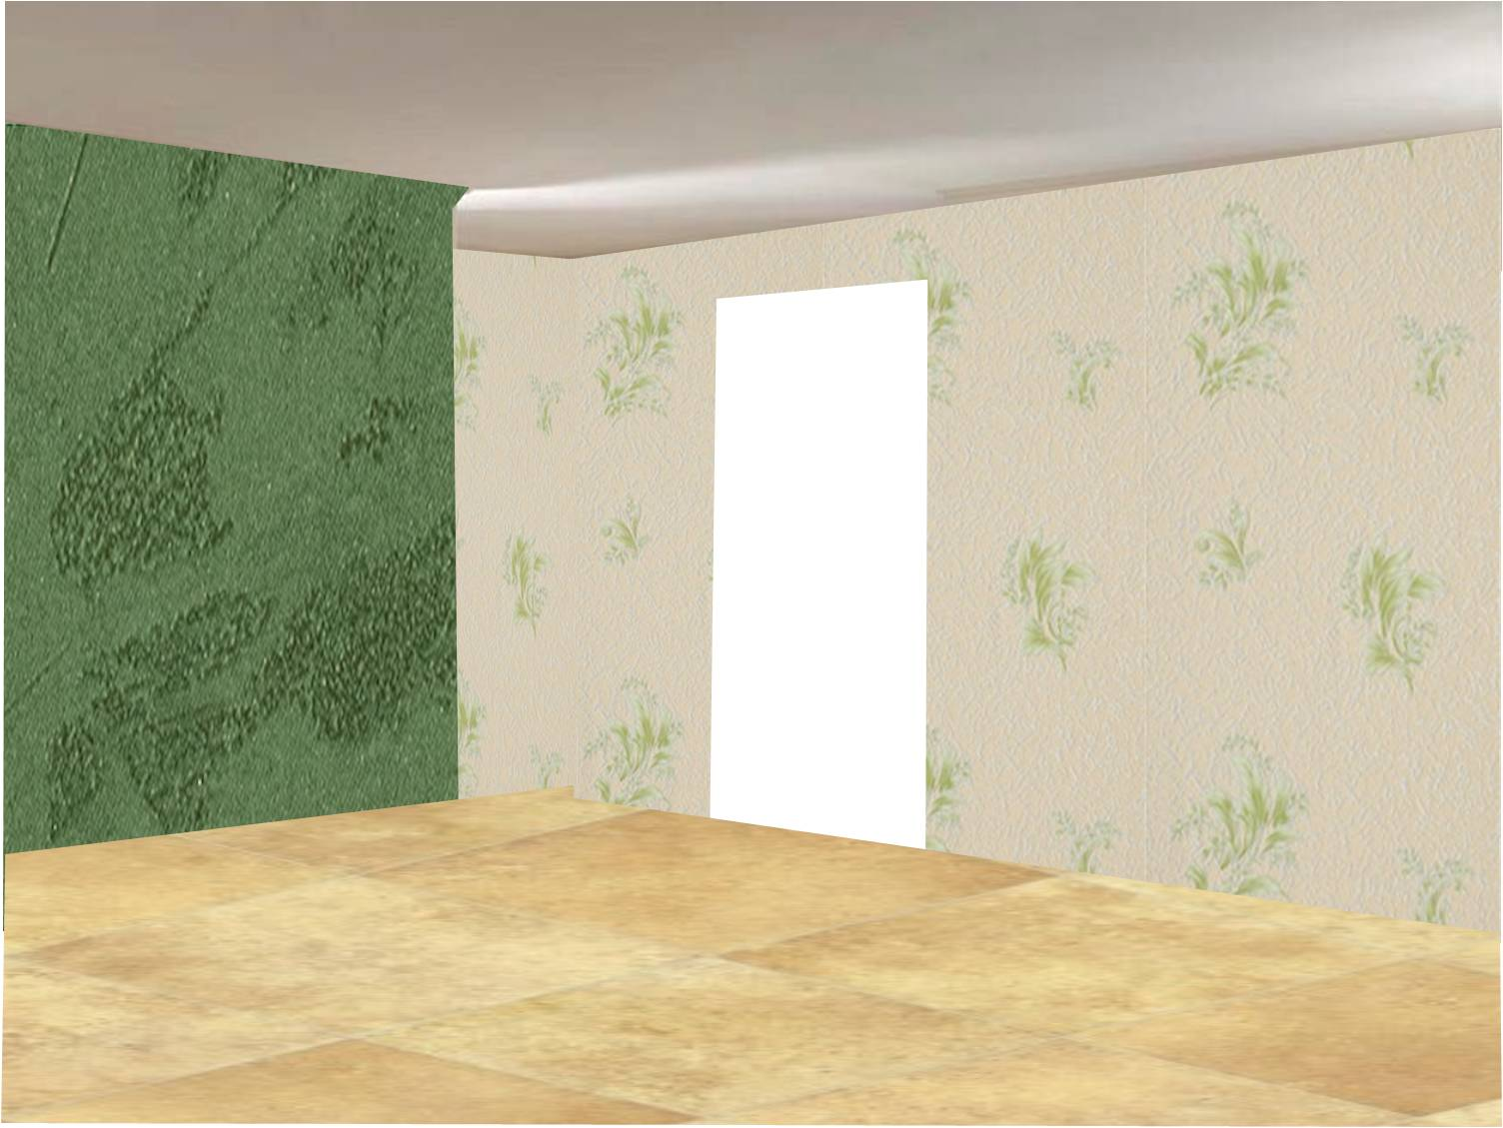





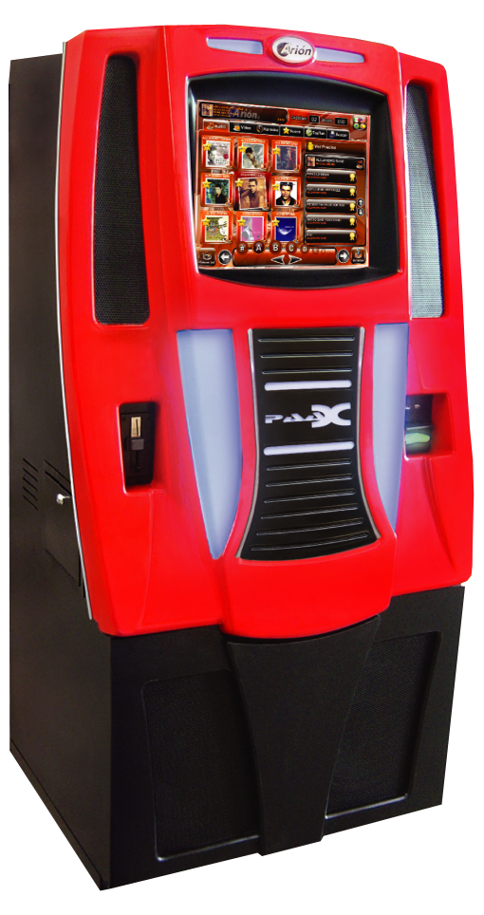
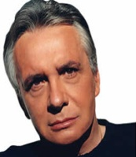
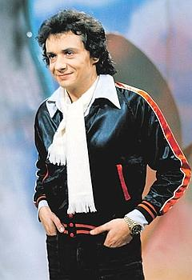
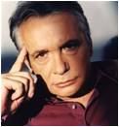
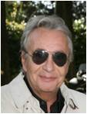
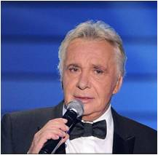
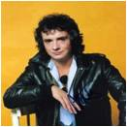
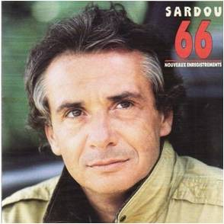
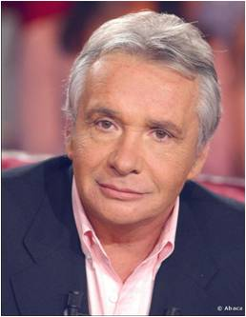
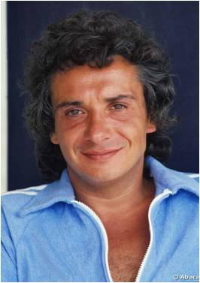
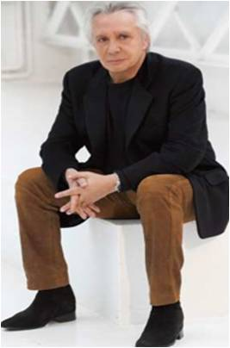
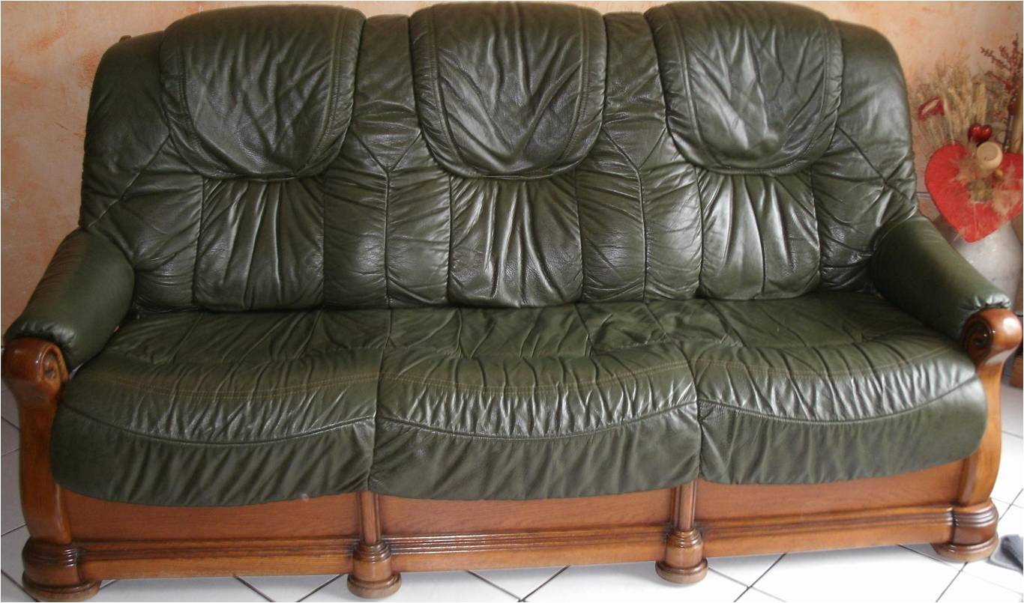

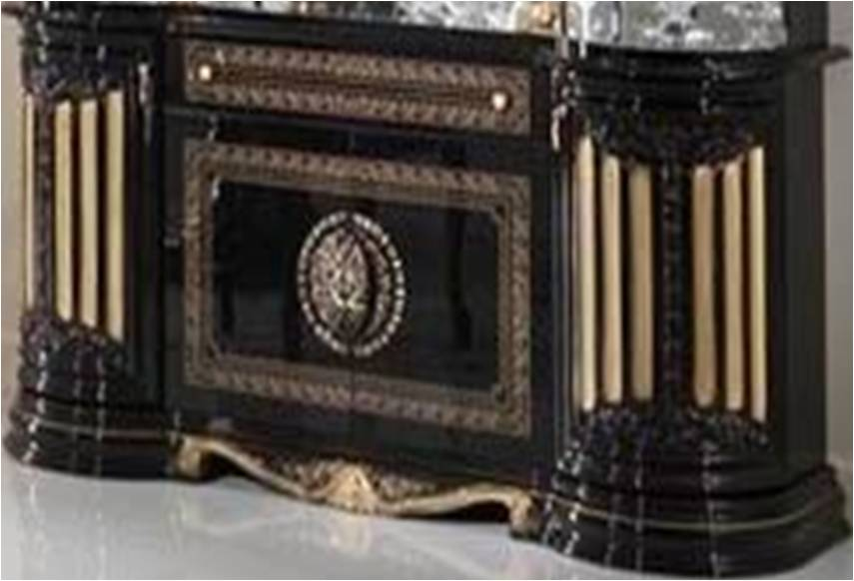

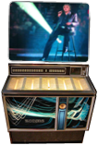
Je n'ai pas choisi
C'est ni le besoin, ni l'envie
J'ai cette force au fond de moi
Qui me porte vers toi
Loin, plus loin que l'au delà
Où l'horizon se noie
Dans le ciel et la terre.
Loin, au bout de l'espérance
Trouver la délivrance
Et du feu et du fer
Loin, je suis né pour servir
Pour servir et mourir
Pour souffrir et me taire
Loin, aussi loin que tu sois
Et plus loin si je dois,
J'irai vers ta lumière
Loin, aussi loin que je peux
Et plus loin si tu veux
Par delà les frontières
Loin, à des milles et des milles
Où tout est immobile
J'offrirai mes prières
Je n'ai pas choisi
C'est ni le besoin, ni l'envie
J'ai cette force au fond de moi
Qui me porte vers toi
Loin, loin jusqu'au pied du
ciel
Aux ténèbres éternelles
J'irai vers ta lumière

Slide 3
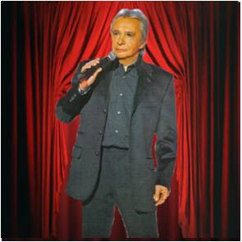

Le temps glisse sur ma peau
Et rien à faire pour trouver le repos
Dans cette vie qui s'accélère
Cet homme paraît un siècle
Cet homme qui paraît un siècle
Il vient de naître
Et il n'y comprends rien
Deux ou trois rides sur les mains
Et c'est la fin
Je suis vivant
Simplement
Et le temps s'en va
Revoilà la Saint-Michel
Et Noël
Une année sans toi
J'étais vivant
Plus souvent
Quand tu étais là
De Brumaire en Germinal
Je vais mal
Toi comment tu vas
Le temps glisse sur ma peau
Et rien à faire
Pour trouver le repos
Dans cette vie qui s'accélère
J'étais vivant
Bien vivant
Maintenant je suis quoi
Un point dans ton souvenir
L'avenir
Est déjà si loin
Tes seins brûlants
Des volcans
Tendus comme un glaive
Je les ai longtemps rêvés
Caressés
Maintenant j'en crève
Le temps glisse sur ma peau
Et rien à faire pour trouver le repos
Dans cette vie qui s'accélère
Cet homme paraît un siècle
Il vient de naître
Et il n'y comprend rien
Deux ou trois rides sur les mains
Et c'est la fin
Il vient de naître
Et il n'y comprend rien
Deux ou trois rides sur les mains
Et c'est la fin

Slide 4
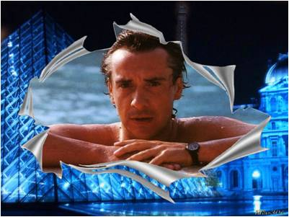
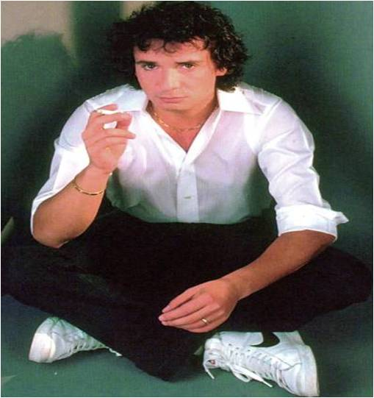
Je suis arrivé un beau matin du mois de mai
Avec à la main les beignets qu'ma mère m'avait faits.
Ils m'ont demandé
Mon nom, mon métier,
Le rire du sergent,
La folle du régiment,
La préférée du Capitaine des Dragons,
Le rire du sergent,
Un matin de printemps,
M'a fait comprendre comment gagner du galon.
Le rire du sergent,
La folle du régiment,
La préférée du Capitaine des Dragons,
Le rire du sergent,
Un matin de printemps,
M'a fait comprendre comment gagner du galon.
Le rire du sergent,
La folle du régiment,
La préférée du Capitaine des Dragons,
Le rire du sergent,
Un matin de printemps,
M'a fait comprendre comment gagner du galon.
Le rire du sergent,
La folle du régiment,
La préférée du Capitaine des Dragons,
Le rire du sergent,
Un matin de printemps,
M'a fait comprendre comment gagner du galon
Le rire du sergent,
La folle du régiment,
La préférée du Capitaine des Dragons,
Le rire du sergent,
Un matin de printemps,
M'a fait comprendre comment gagner du galon
Mais quand ils m'ont dit
Que j'étais bon pour dix-huit mois,
A ce moment-là ,
Juste derrière moi,
J'ai entendu rire un type que je n'connaissais pas.
Sans balayer la cour,
En chantant simplement
Quelques chansons d'amour.
Le rire du sergent,
La fleur du régiment,
Avait un cœur de troubadour.
Mais quand fier de moi j'ai dit "artiste de variétés",
A ce moment-là ,
Je ne sais pas pourquoi,
J'ai entendu rire un type que je n'connaissais pas.
Sans balayer la cour,
En chantant simplement
Quelques chansons d'amour.
Le rire du sergent,
La fleur du régiment,
Avait un cœur de troubadour.
Je m'suis présenté tout nu devant un infirmier.
Moyennant dix sacs, il m'a dit : "Moi, j'peux vous aider."
Je m'voyais déjà
Retournant chez moi,
Depuis ce temps-là ,
Je n'sais pas pourquoi,
Il y a toujours un sergent pour chanter avec moi.

Slide 5
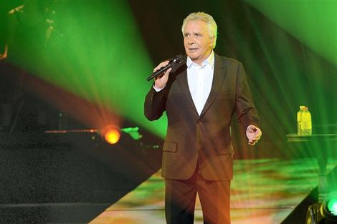

D'abord un point sorti de rien
Un vide infiniment clos
Un premier signe,
Puis une ligne
De terre mélangée à l'eau
L'histoire commence
Sort du silence
Le rêve a inventé les mots
Mots de lumière
Mots de matières
Des mots en forme d'animaux
Tout contient, entre les mains
Le commencement et la fin
Le passé, le futur
Dépendent du sens de la lecture
C'est écrit dans le livre
Le livre du temps,
On ne pourra jamais tout lire
Et pourtant
Nous sommes des acteurs
De ce grand roman
Dont on ne connaît pas l'auteur
Le livre du temps
A chaque page
Des personnages
Ecrits d'amour et de sang
Passent et s'effacent
Et se remplacent
Du premier rôle aux figurants
Personne ne peut changer sa phrase
Sauter une ligne, un paragraphe
Le passé, le futur
On garde les fautes et les ratures
C'est écrit dans le livre
Le livre du temps
On ne pourra jamais tout lire
Et pourtant
Nous sommes les acteurs
De ce grand roman
Dont on ne connaît pas l'auteur
Le livre du temps

Slide 6


Je fais partie des 200 créateurs de PPSMANIA, tous bénévoles.
http://ppsmania.fr
Clic gauche pour arrêter

